Slide 1
Ανάπτυξη Εκπαιδευτικού Λογισμικού
Ενότητα # 1: Γνωριμία με το περιβάλλον
Scratch
Θαρρενός Μπράτιτσης
Παιδαγωγικό Τμήμα Νηπιαγωγών

Slide 2
Άδειες Χρήσης
Το παρόν εκπαιδευτικό υλικό υπόκειται σε άδειες χρήσης Creative Commons.
Για εκπαιδευτικό υλικό, όπως εικόνες, που υπόκειται σε άλλου τύπου άδειας χρήσης, η άδεια χρήσης αναφέρεται ρητώς.

Slide 3
Χρηματοδότηση
Το παρόν εκπαιδευτικό υλικό έχει αναπτυχθεί στα πλαίσια του εκπαιδευτικού έργου του διδάσκοντα.
Το έργο «Ανοικτά Ακαδημαϊκά Μαθήματα στο Πανεπιστήμιο Αθηνών» έχει χρηματοδοτήσει μόνο τη αναδιαμόρφωση του εκπαιδευτικού υλικού.
Το έργο υλοποιείται στο πλαίσιο του Επιχειρησιακού Προγράμματος «Εκπαίδευση και Δια Βίου Μάθηση» και συγχρηματοδοτείται από την Ευρωπαϊκή Ένωση (Ευρωπαϊκό Κοινωνικό Ταμείο) και από εθνικούς πόρους.

Slide 4
Σκοποί ενότητας
Η ενότητα αυτή αποσκοπεί στην επεξήγηση των στόχων του μαθήματος. Ξεκινά με τη γνωριμία με το περιβάλλον του Scratch και την παράθεση οδηγιών για τον αρχάριο χρήστη, ώστε να μπορεί να το εντοπίσει, να το εγκαταστήσει στον υπολογιστή του και να ξεκινήσει να το χρησιμοποιεί

Slide 5
Περιεχόμενα ενότητας
Παρουσίαση μαθήματος
Γνωριμία με το περιβάλλον Scratch

Slide 6
Παρουσίαση μαθήματος
Εφαρμογή όσων διδαχθήκαμε στα προηγούμενα έτη
Σχεδιασμός δραστηριοτήτων που εμπλέκουν τον υπολογιστή με υλικό που σχεδιάζεται από τον φοιτητή
Αξιοποίηση του περιβάλλοντος Scratch που επιτρέπει σε κάποιον να προγραμματίσει χωρίς να έχει προηγούμενη εμπειρία

Slide 7
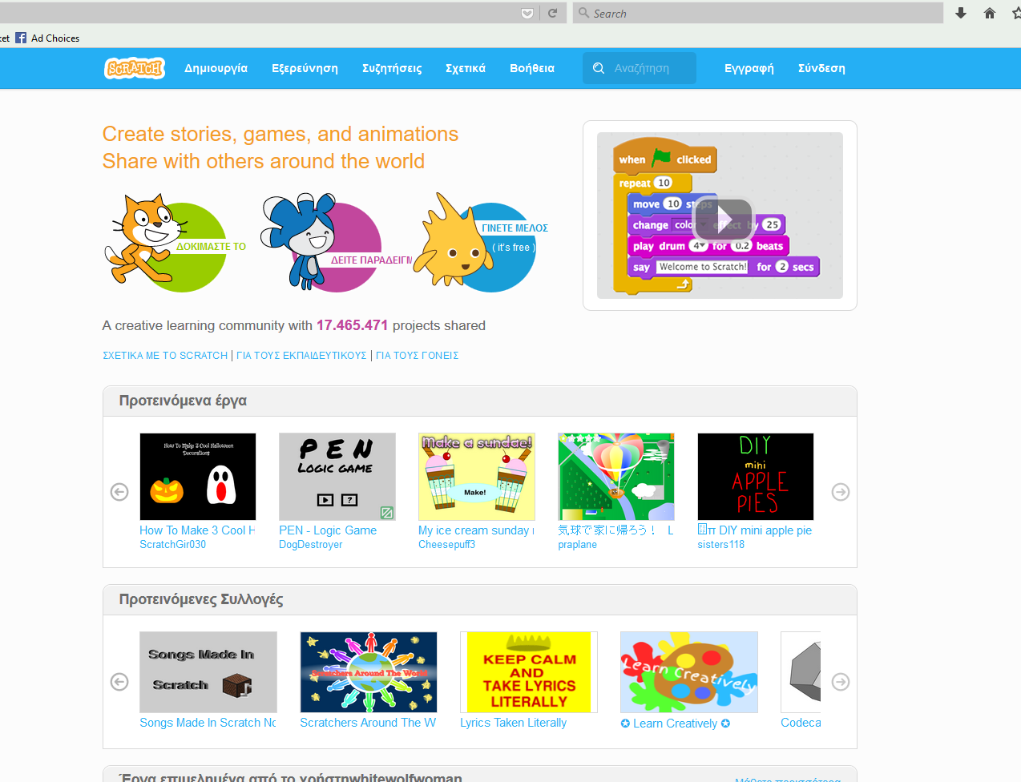
Ιστότοπος Scratch 2.0
http://scratch.mit.edu
Δημιουργία λογαριασμού
Μενού επιλογών
Άνοιγμα editor χωρίς
είσοδο με κωδικό
Προβολή παραδειγμάτων
Υφιστάμενα έργα
Δημιουργία λογαριασμού

Slide 8
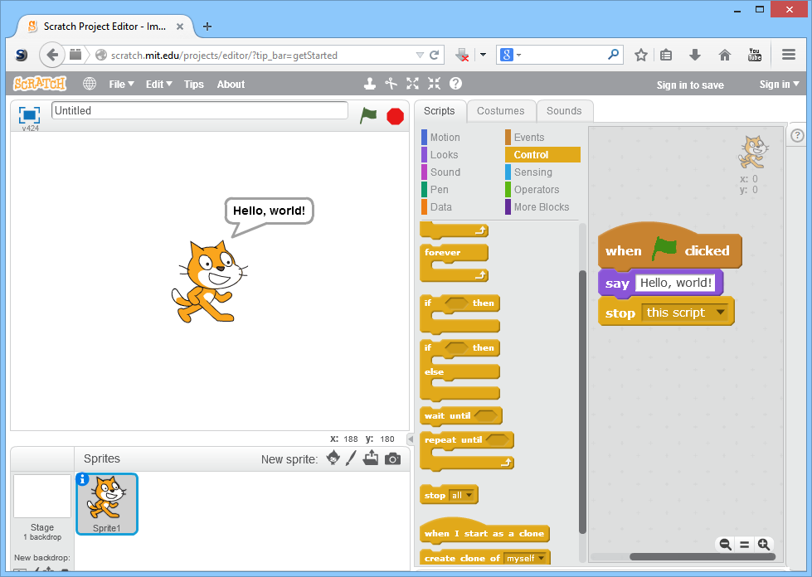
Προγραμματιστικό περιβάλλον Scratch 2.0
Μενού επιλογών
Κατηγορίες
εντολών
Εντολές
Χώρος σεναρίων
Σκηνή
«Ηθοποιοί»

Slide 9
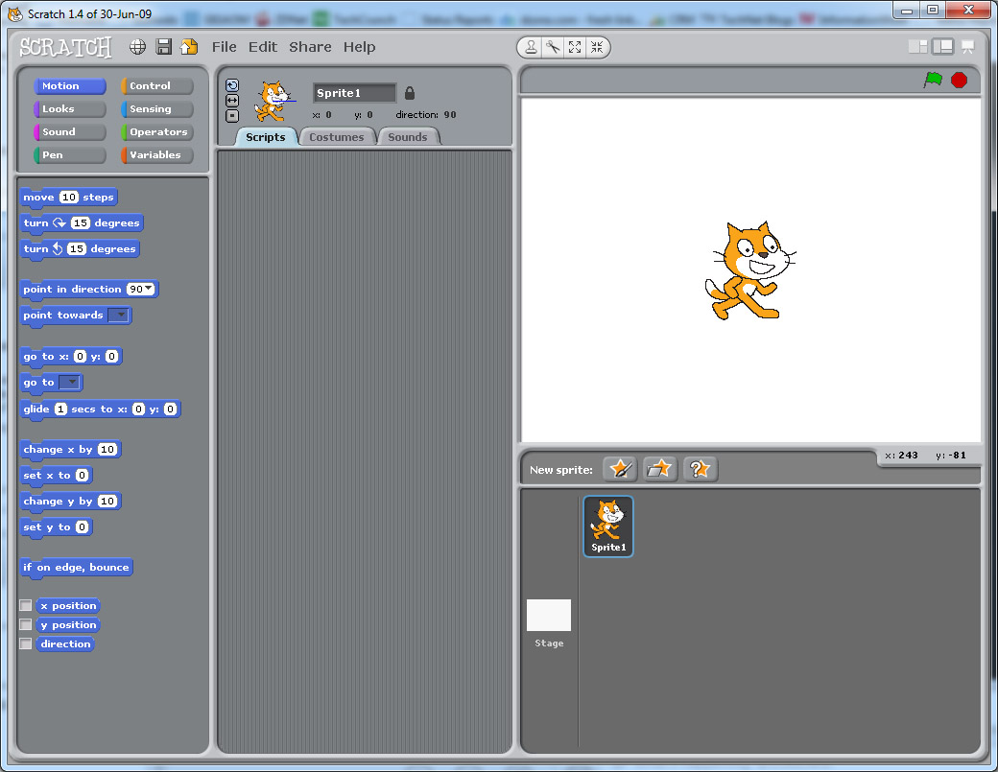
Προγραμματιστικό περιβάλλον Scratch 1.4
Μενού επιλογών
Κατηγορίες
εντολών
Εντολές
Χώρος σεναρίων
Σκηνή
«Ηθοποιοί»

Slide 10
Οδηγίες εγκατάστασης
Έκδοση 1.4
https://scratch.mit.edu/scratch_1.4/ Kατεβάζουμε την κατάλληλη έκδοση και εγκαθιστούμε με διπλό κλικ
Έκδοση 2.0
Online: http://scratch.mit.edu
Offline: https://scratch.mit.edu/scratch2download/

Slide 11
Δημιουργία σεναρίου
Τραβάμε πλακίδια εντολών με το ποντίκι και τα ενώνουμε μεταξύ τους στο χώρο σεναρίων

Slide 12
Παραδείγματα
Και στις δύο εκδόσεις του Scratch υπάρχουν πολλά έτοιμα παραδείγματα:
Scratch cards 2.0 https://scratch.mit.edu/info/cards https://scratch.mit.edu/help/cards/
Scratch cards 1.4 http://download.scratch.mit.edu/ScratchCardsAll-v1.4-PDF.zip

Slide 13
Video και βοηθήματα
https://scratch.mit.edu/help/
Υπάρχει πολύ υλικό διαθέσιμο στο διαδίκτυο

Slide 14
Οδηγίες (1 από 4)
Το πρότυπο παρουσίασης (template) περιέχει συγκεκριμένες διατάξεις διαφανειών. Προτιμήστε μια από τις 9 προκαθορισμένες διατάξεις.

Slide 15
Οδηγίες (2 από 4)
Κάθε διαφάνεια πρέπει να έχει τίτλο που να είναι μοναδικός.
Ο τίτλος διαφάνειας είναι bold 44pt και δεν πρέπει να ξεπερνάει τις 2 γραμμές. (Στις 2 γραμμές το μέγεθος γραμματοσειράς προσαρμόζεται αυτόματα από το πρόγραμμα σε 40pt).
Χρησιμοποιήστε τα ορισμένα μεγέθη γραμματοσειρών για το κείμενο: 32pt για το πρώτο επίπεδο, 28pt για το δεύτερο, 24pt για το τρίτο, 22pt για το τέταρτο και 20pt για το πέμπτο. Μη χρησιμοποιείτε προσαρμοσμένο μέγεθος μικρότερο από 20pt.
Επιλέξτε γραμματοσειρές που είναι εύκολο να διαβαστούν και συναντώνται συχνά στα έγγραφα (π.χ. τύπου Sans Serif), όπως για παράδειγμα οι Arial, Verdana, Tahoma, Calibri.

Slide 16
Οδηγίες (3 από 4)
Μην αλλοιώνετε τα πλαίσια του τίτλου και του κειμένου ως προς το μέγεθος και τη θέση τους.
Μη χρησιμοποιείται αλλαγή χρώματος για επισήμανση λέξεων. Συνίσταται η χρήση bold.
Συνίσταται να χρησιμοποιείται 1 σχήμα, γράφημα, εικόνα, φωτογραφία ανά διαφάνεια. Συνίσταται να χρησιμοποιούνται μόνο όσα σχήματα χρειάζονται για να αποδώσουν την απαιτούμενη πληροφορία και όχι για «διακόσμηση».
Συνίσταται να χρησιμοποιούνται μέχρι 6 bullets ανά διαφάνεια. Διαφάνειες που περιέχουν μεγάλη ποσότητα πληροφορίας καλό είναι να αναλύονται σε επιμέρους διαφάνειες.

Slide 17
Οδηγίες (4 από 4)
Μην χρησιμοποιείτε εικόνες πίσω από γράμματα ως φόντο ούτε χρωματιστά πλαίσια. Για πλαίσια προτιμήστε μαύρο περίγραμμα τουλάχιστον 2pt.
Μην χρησιμοποιείτε σκιά στα γράμματα.
Μην στοιχίζετε το κείμενο σε πλήρη στοίχιση (justify).
Οι υπερσυνδέσεις να συνοδεύονται από αντιπροσωπευτικό κείμενο.
Να είναι ενεργοποιημένος ο αυτόματος ορθογραφικός έλεγχος.
Κατά την παρουσίαση, η μετάβαση μεταξύ διαφανειών να γίνεται με τον προκαθορισμένο τρόπο (enter, βέλος, κλικ) και χωρίς όριο χρόνου.

Slide 18
Βασικές Οδηγίες Προσβασιμότητας
Όλα τα αντικείμενα (π.χ. εικόνες, φωτογραφίες, σχήματα, γραφικά) πρέπει να συνοδεύονται από εναλλακτικό κείμενο περιγραφής τους.
Διασφαλίστε ότι η σειρά αυτόματης ανάγνωσης σε κάθε διαφάνεια είναι λογική: η μετατροπή κειμένου σε ομιλία «διαβάζει» τον τίτλο, τα κείμενα και τα εναλλακτικά κείμενα των αντικειμένων με τη σειρά που έχουν εισαχθεί και όχι με τη σειρά που εμφανίζονται στη διαφάνεια.
Ελέγξτε την ορατότητα για χρήστες με αχρωματοψία.
Ακολουθείστε τις ειδικές οδηγίες για επιστημονικά σύμβολα, ηχητικά αρχεία και video clips.

Slide 19
Τέλος ενότητας

